Slide 1
جامعة ديالى/كلية الهندسة
قسم الهندسة المدنية
تطبيقات حاسبة 1
المرحلة الثانية
البرمجة بلغة الفورتران
المحاضرة 3
إعداد:-
م.د.جنان لفته عباس
م.م. غسان منذر علي

Slide 2
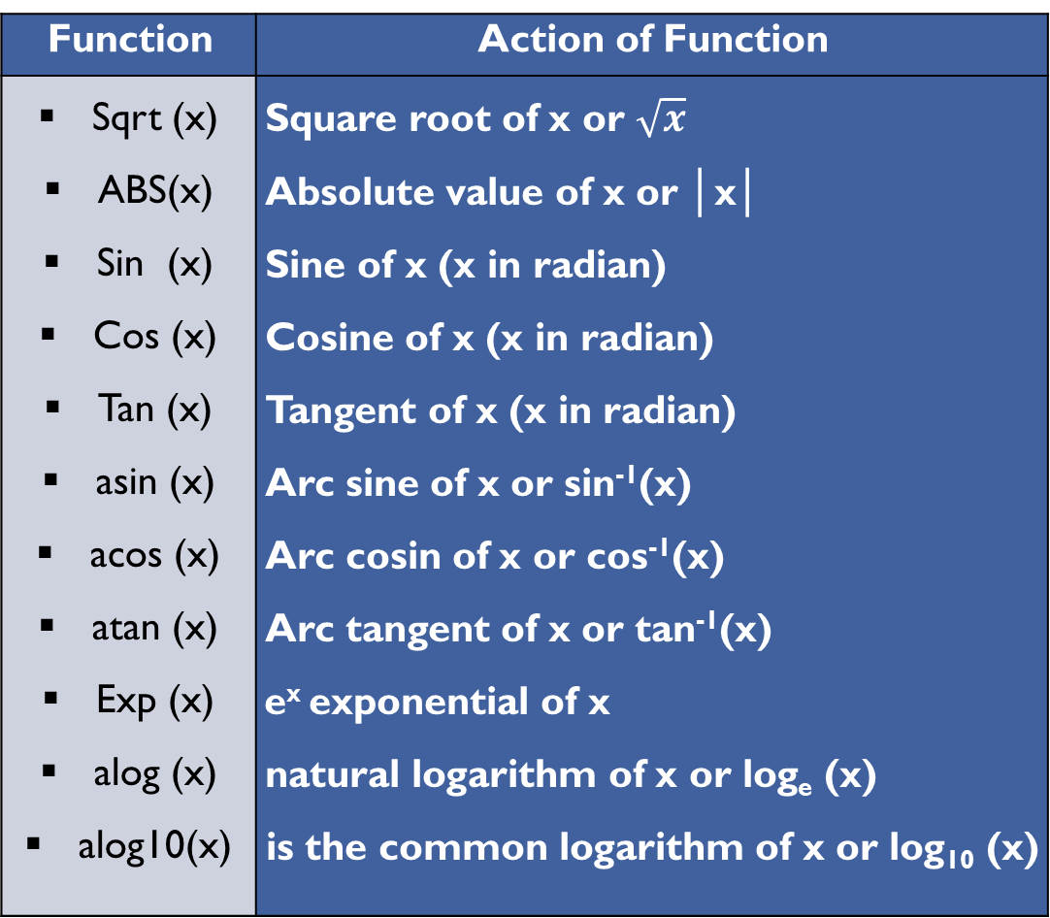
الدوال الحسابية Mathematical Functions:
Action of Function | Function
Square root of x or $\sqrt{x}$ Absolute value of x or │x│ Sine of x (x in radian) Cosine of x (x in radian) Tangent of x (x in radian) Arc sine of x or sin⁻¹(x) Arc cosin of x or cos⁻¹(x) Arc tangent of x or tan⁻¹(x) e^{x} exponential of x natural logarithm of x or log_{e} (x) is the common logarithm of x or log₁₀ (x) | Sqrt (x) ABS(x) Sin (x) Cos (x) Tan (x) asin (x) acos (x) atan (x) Exp (x) alog (x) alog10(x)

Slide 3
Action of Function | Function
equals greater than less than greater than or equal to less than or equal to not equal to | = > < >= <= /=
Note: π radians = 180 º, π = 22/7
If ϴ=180º then ϴ= 180º * π/180 → ϴ = π (radians)
log₁₀ = common logarithm لوغاريتم العشري))
log_{e} = ln (Natural logarithm) (لوغاريتم طبيعي)
log =ln, e=2.17183, ln e=1, If (y= log_{e} x)→x=e^{y} → y=ln x

Slide 4
الاعلان عن أسماء الثوابت : Parameter of name constants
بالإمكان الاعلان عن اسماء الثوابت في لغة Fortran بالطريقة الاتية
Real, Parameter:: PI= 3.14159
Real, Parameter::Inches-per-meter=39.37
الغرض من استخدام اسماء للثوابت هو زيادة الوضوح, وكذلك اعطاء فرصة الكومبيوتر كي يحذر المبرمج من أي أخطاء غير مقصود عند استعمال المتغيرات.

Slide 5
Program meters_to_inches
Real::Meters
Real,Parameter::Inches_per_meter=39.37
Read*,Meters
Print*,"Meters"=,Inches_per_meter
End Program meters_to_inches

Slide 6
جمل الاعلان عن النوع أو دوال تحويل نوع المتغير:
مثلا: عند أجراء عملية القسمة PI/2 حيث PI=3.14 تكون نتيجة القسمة 1 . والسبب أن المقسوم عليه من نوع صحيح (Integer) لذلك فأن الكومبيوتر يقوم بإسقاط الكسر في عملية القسمة. لا لزام الكومبيوتر بإجراء القسمة على انها قسمة اعداد حقيقية (Real) هناك طريقتان.
أحداهما أن تكتب الجملة الحسابية على الشكل الاتي: (PI/2.0)
والطريقة الثانية هي استعمال دالة تغير النوع Real كما يأتي [PI/Real (2)]:.
والعكس صحيح بالنسبة لأسقاط الكسر العشري (Real) وتحويله الى (Integer)
مثلا: أذا كانت قيمة x=1.5) ) فأن نتيجة الدالة Int(x) هي 1 بأسقاط الكسر.

Slide 7
القواعد الشكلية للبرامج المكتوبة بلغة الفورتران FORTRAN
1- قواعد السطر Line Rules
يجوز كتابة الجملة الواحدة في سطر واحد كما في المثال الاتي:
Print*, "one line statement"
أو في أكثر من سطر بإضافة الرمز & للإشارة إلى استمرارية السطر
Print*,"Line one"&
,"Line Two"
,"Line Three"
كما أنه يمكن كتابة أكثر من جملة فورتران في سطر واحد وذلك بفصل الجملتين عن بعضهما بواسطة الفاصلة
مثل: sum=0, product=1

Slide 8
2- الفراغات Significant Blank Characters
لايجوز ترك فراغ في وسط اسم المتغير مثل First Name بل تكون الكتابة الصحيحة لهذا المتغير بإزالة الفراغ أو وضع أشارة ( _ ) بين الكلمتين : FirstName or First_Name .
هناك فراغات تكون لازمة مثل التعبير End Do وغيرها من التعابير التي تحمل معنى في لغة فورتران.

Slide 9
3- جمل الإيضاح والتعليق Comment
عند ظهور الرمز ! في جملة ما يعتبر ما بعدها جملة توضيحية ( غير تنفيذية) مثلا:
Program Who
! This Program reads a name
! Then print it
Read*,Name ! Input statement
Print*, Name ! Output statement
End Program Who

Slide 10
تمارين Exercises
أي من الكلمات التالية تصلح أن تكون أسم لمتغير ولماذا:
NAME, 4SALE_AL_AHMAD, ST_NUMBER, U*23, π, $243, F%6, X3M6, MY NAME, FIRST., READ

Slide 11
2) ما قيمة العمليات الحسابية الأتية:
3.0-2.0+5.0=
9.0/4.0*2=
1.5/2=
4+3/2.0=
(3.0+6.0)/3.0*6=
8/3=
2*10**2=

Slide 12

(3 أكتب التعابير الاتية بلغة Fortran :
Y = $\frac{−B+\sqrt{B^{2}−4AC}}{2A}$
Y = ln(│cosx+sinx│)
Y = $\frac{4}{3}$ πr²
Y = log (sin $\sqrt{ρ+α}$ )
Y = ($\frac{3v}{4π}$ )^{1/3}
Y = $\frac{α^{3}∗10^{22}}{5!}$│e^{sinΦ}│

Slide 13
جمل الأدخال والأخراج Input /Output statement
إيعازات الادخال والاخراج تستخدم لإدخال المعطيات من طرف الإدخال واستقبال نتائج أجراء وتنفيذ العمليات على طرف الاخراج, من هذه الإيعازات إيعاز Read, Write, Print وهي الجمل التي تقوم بعملية نقل المعطيات بين البرنامج ووحدات الادخال والاخراج.
Read*,(input item list)
Read (unit,*)(input-item-list)
Write (unit,*)(output-item-list)
Print*,(output-item-list)
الشكل (الصيغ) العامة لهذه الجمل هي :
الجزء المرموز اليه بجملة
(input-item-list)&(output-item-list)
يتكون من المتغيرات أو الثوابت المنوي إدخالها أو إخراجها
كما يمكن له أن يحتوي تركيبة دوران ضمنية

Slide 14
مثال:
Read*,X,Y
Read*,((A(I,J),J=1,3),I=1,5)
Read(1,*) A,B,C
Write(5,*)X,Y,Z
Print*,"What is your name"

Slide 15
جملة النهاية:End
جملة غير تنفيذية تستخدم للإفادة بإنه لا توجد أية جمل أخرى في البرنامج ويجب أن تكتب في نهاية كل برنامج, لذلك فلا يوجد إلا عبارة نهاية واحدة في أي برنامج وصيغتها:
End Program (Name)
Program Name
Implicit None
Real::
Integer::
......................
......................
End Program Name
الصيغة العامة للبرامج:

Slide 16
Example(1): Write program by Fortran to compute area and circumference of circle?
Solution:
Program Q1
! Example to compute area and circumference of circle.
Implicit None
Real:: Area, Circumference, Radius
Real, Parameter::PI=3.14
Print*, "Input Radius of circle"
Read*, Radius
Area= PI*Radius**2
Circumference=2*PI*Radius
Print*,"Area is", Area
Print*, "circumference is", circumference
End Program Q1

Slide 17
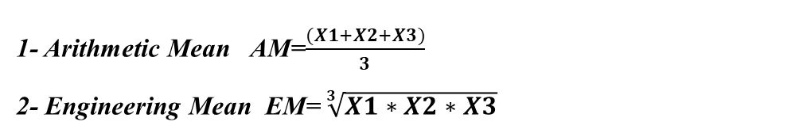
Example(2): Write Program to read three variables X1,X2,X3 and calculate:
1- Arithmetic Mean AM=$\frac{(X1+X2+X3)}{3}$
2- Engineering Mean EM=$\sqrt[ 3]{X1∗X2∗X3}$
Solution:
Program Q2
! Read three variables X1, X2, X3
! Then calculate the Arithmetic Mean and Engineering Mean.
Implicit None
Real::X1,X2,X3,AM,EM
Print*, "Input variables X1, X2, X3"
Read*, X1,X2,X3
AM = (X1+X2+X3)/3.0
EM = (X1*X2*X3)**(1.0/3.0)
Print*, "Arithmetic Mean =", AM
Print*, "Engineering Mean=", EM
End Program Q2

Slide 18
شكرا لأصغائكم

